Slide 1





Konkurs na komiks
„Jan Karski – Sprawiedliwy wśród Narodów Świata” w ramach
XI edycji projektu „Pamięci dla Przyszłości”
III miejsce
Gimnazjum Publicznego
im. Ireny Sendler
w Zespole Szkół w Lamkach

Slide 2
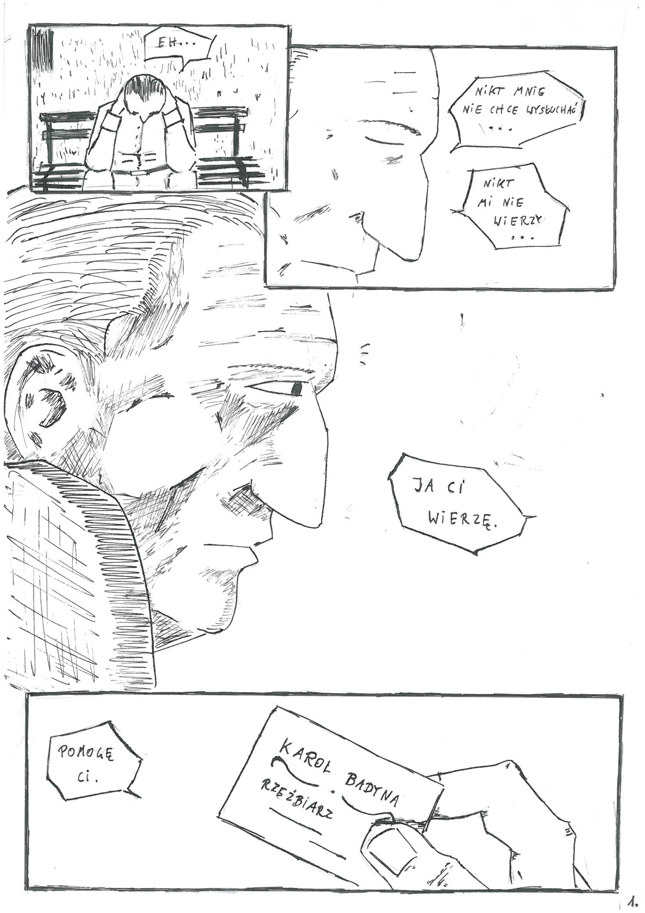

Slide 3
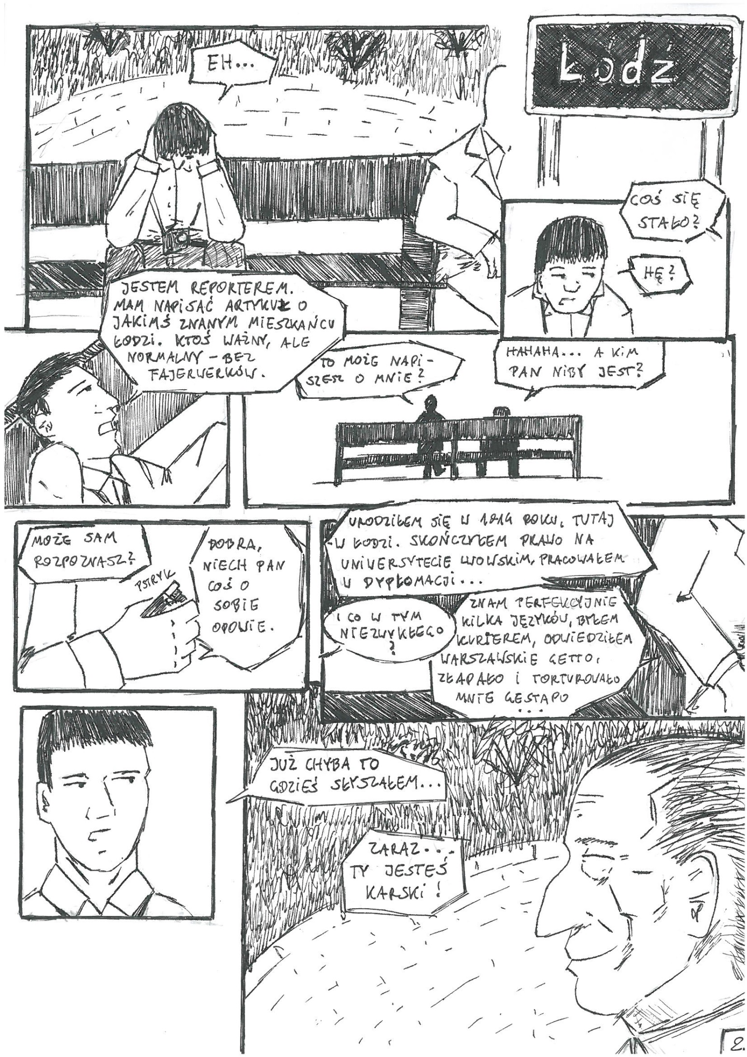

Slide 4
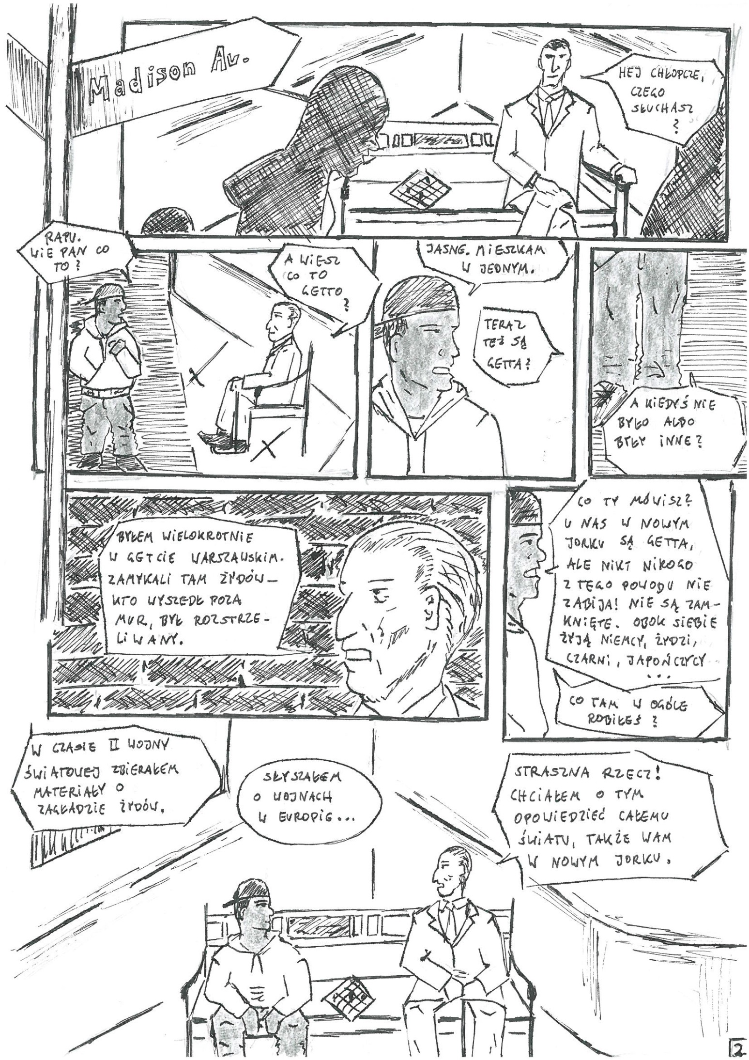

Slide 5
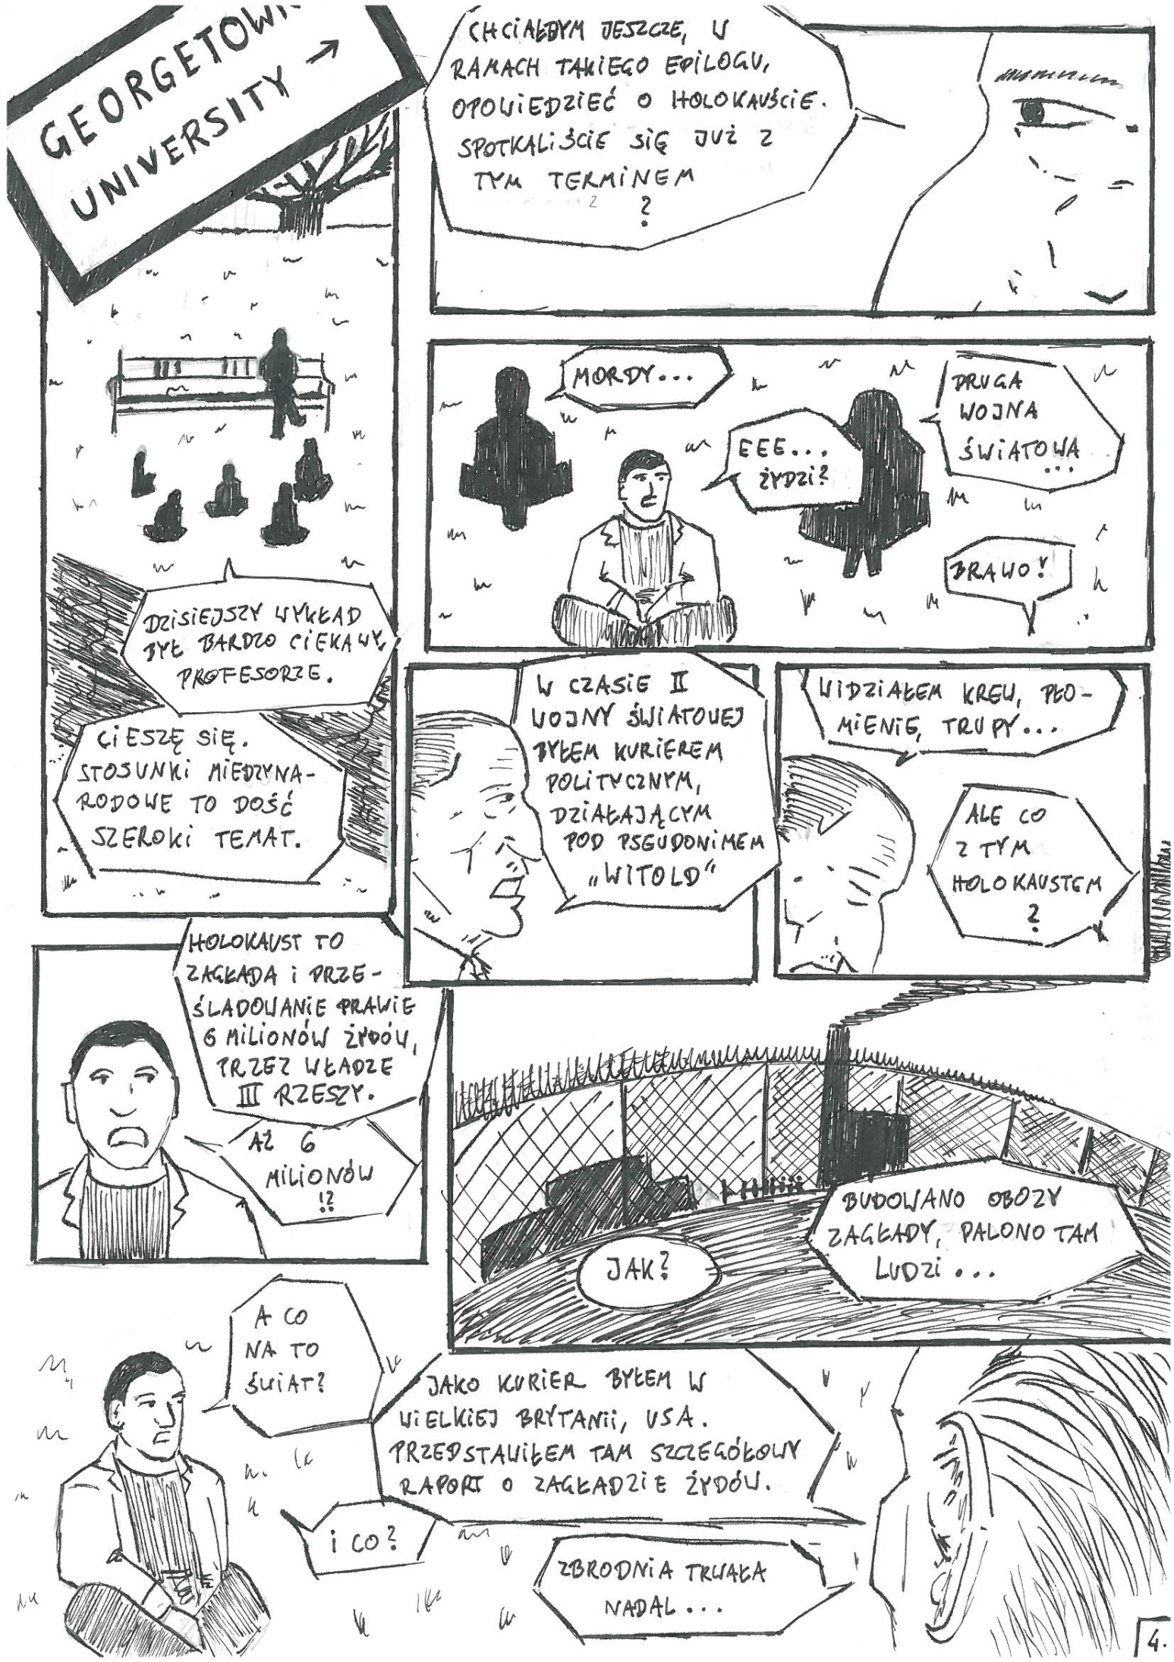

Slide 6


